Slide 1
磁单极子月球样品检测仪
深空实验室月会
刘贝戈
20240415

Slide 2
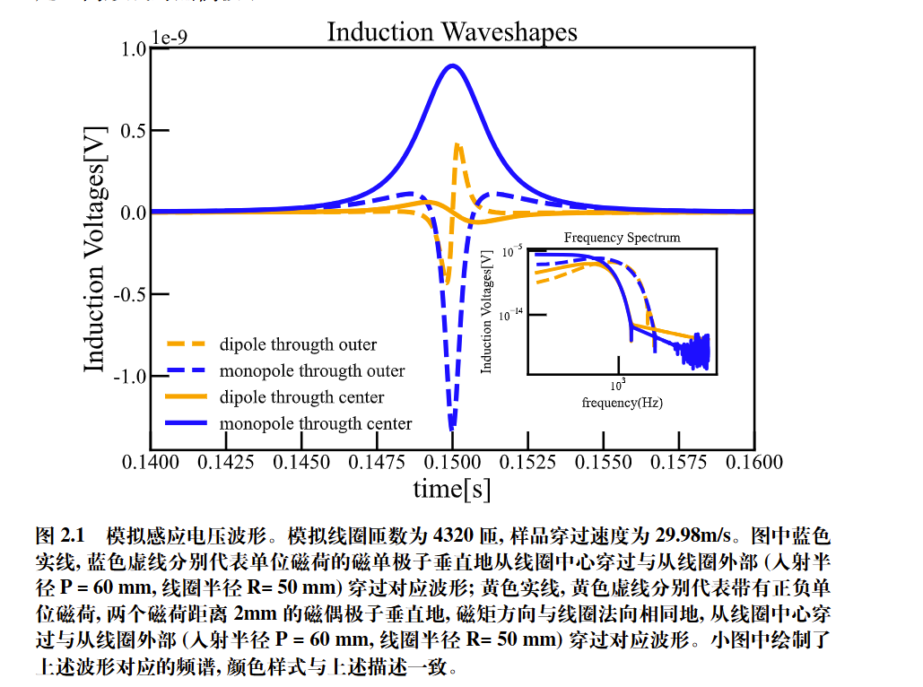
基于月球样品的磁单极子检测方案
探测体系: 线圈耦合原子磁力仪
1.净磁荷不为0样品穿过线圈时,其感应电压时域波形积分值不为零,且正比于样品携带的净磁荷量。
2. 感应电压波形可以通过已知的系统响应函数重建
3. 重复测量求平均可以达到单个狄拉克磁单极子灵敏度
感应线圈
传动导轨
月球样品
磁力仪读出
相较于宇宙线MM探测:
相同点: 探测器架构一样
不同点:
目标信号速度很小,导致信噪比很差
可以反复测量,降低噪声

Slide 3
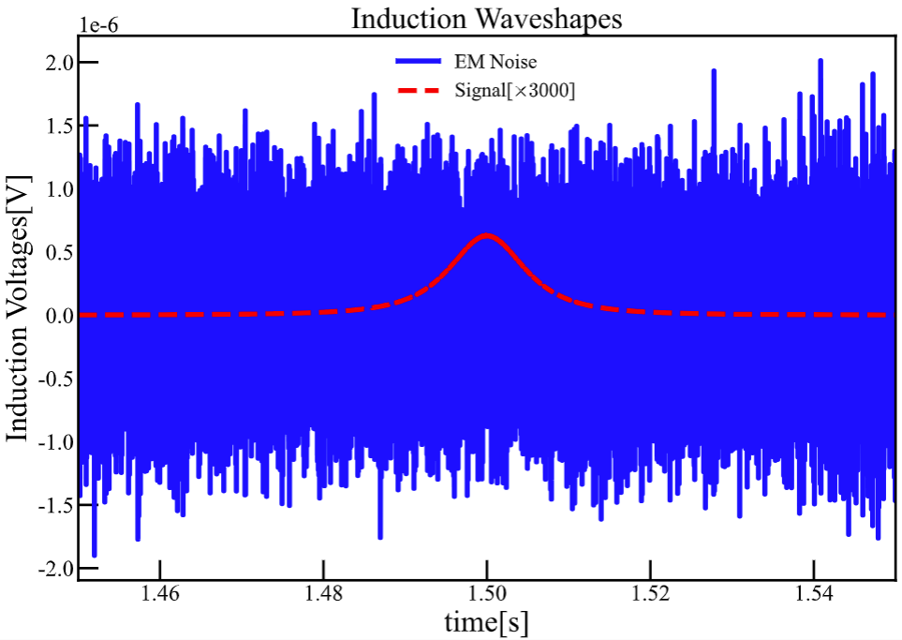
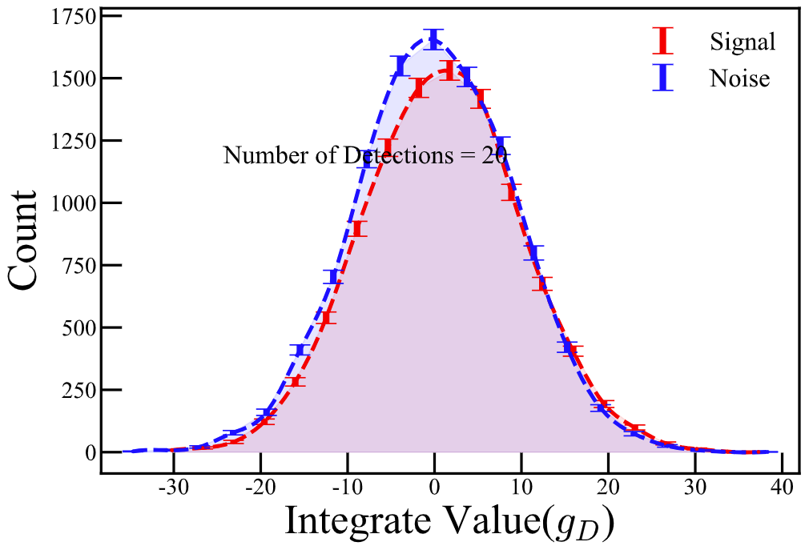
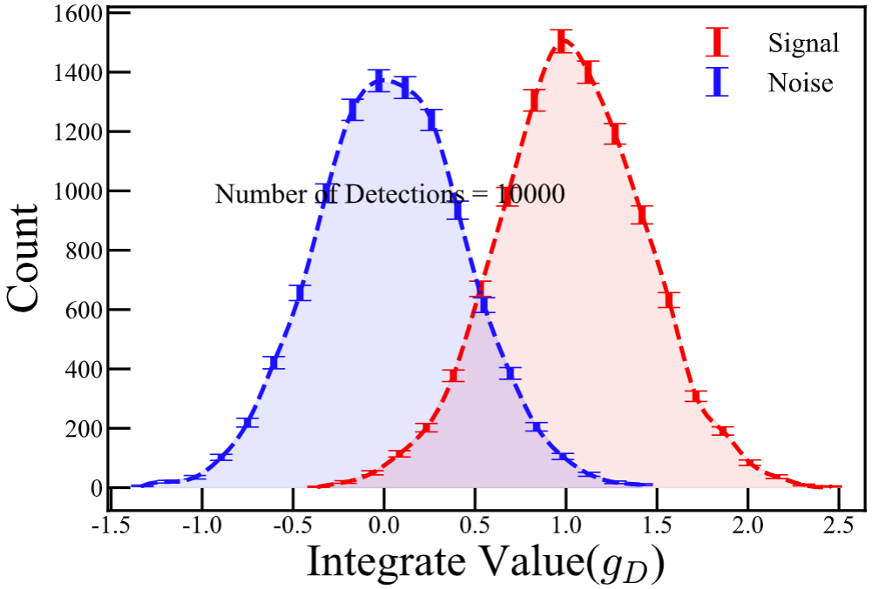
基于月球样品的磁单极子检测方案
单个磁单极子信号完全淹没在噪声中
重复检测,取积分平均值
$$σ_{N}= \frac{σ_{0}}{\sqrt{N}}$$
模拟重复检测20次积分谱
模拟重复检测10000次积分谱
关键参数T定义: 达到对1gD磁荷量3σ检测显著度所需要的检测时间
$$Tf= N>2×9σ_{0}^{2}$$
$$⇒T>\frac{18σ_{0}^{2}}{f}$$
其中$f为$导轨的往返频率,$σ_{0}$为系统噪声造成的积分谱展宽

Slide 4
噪声来源与分析-总览
来源 | 说明 | $$σ_{0}(g_{D})$$ | $$T(s)$$
线圈热噪声 | 来源于线圈的交流电阻,Johnson Model | $$24.64$$ | $$5466.01$$
环境电磁波 | 来源于地磁场,电器等对于线圈的影响 | $$14.35$$ | $$1853.30$$
导轨振动 | 对带有磁矩的样品,其穿过线圈时由于导轨振动造成积分值不为0 | $$14.80$$ | $$1972.48$$
时间精度 | 对带有磁矩的样品,由于积分时间窗口不对称,导致积分值不为0 | $$<{10}^{−3}$$ | $$<2×{10}^{−6}$$
样品磁矩涨落 | 对带有磁矩的样品,如果其磁矩随时间发生变化,多次检测积分值不为0 | $$<10^{−4}$$ | $$<2×{10}^{−8}$$
初步分析总检测时间: 9291s
一些说明:
检测频率f: 2Hz
调研了市面上主要的导轨选型,能达到的往返频率大约能做到2Hz
样品剩磁大小: 1Gs
脉冲去磁器可以将大部分铁磁性样品去磁到1Gs以下,保守估计设置为1Gs
样品磁矩涨落: 0.01%
基于热力学的计算与模拟,发现温度不变情况下,磁性样品磁矩涨落量级小于${10}^{−8}nT$

Slide 5
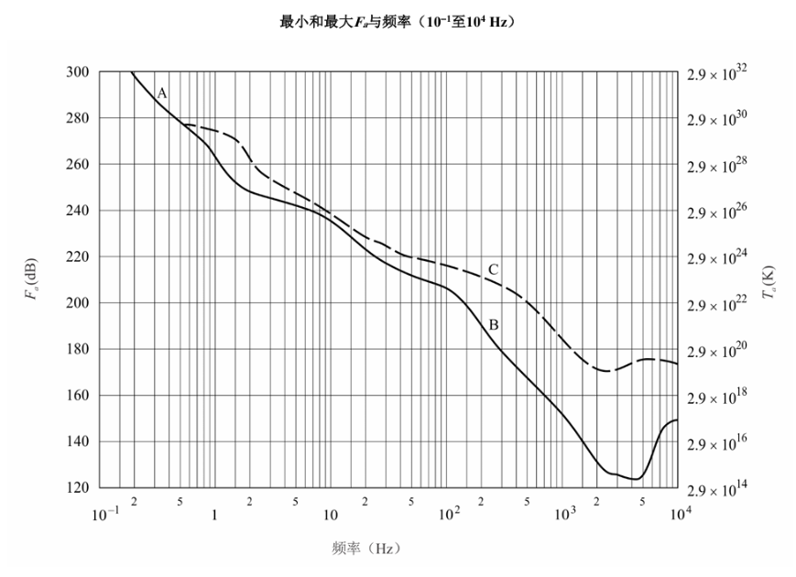
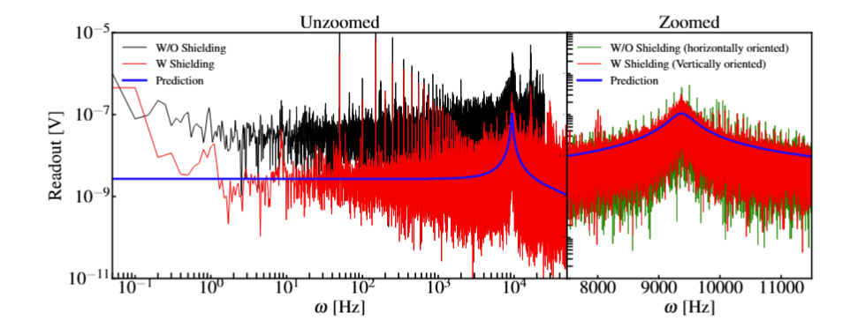
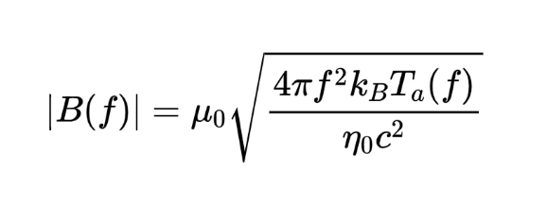
环境电磁波噪声
数据来源一: 国际通讯联盟ITU给出的无线电磁波噪声温度
数据来源二：用线圈在屏蔽/非屏蔽条件下实测得到的频谱
实测线圈按照匝数,线圈面积归一计算得到目前所用的线圈值
所用数据 | $$T(s)$$
ITU 线C(超过全年99.5%时间) | 4908.47
ITU 线B(超过全年0.5%时间) | 208.85
实测噪声谱 | 1853.30
电磁波噪声温度与对应等效磁场幅度关系:

Slide 6
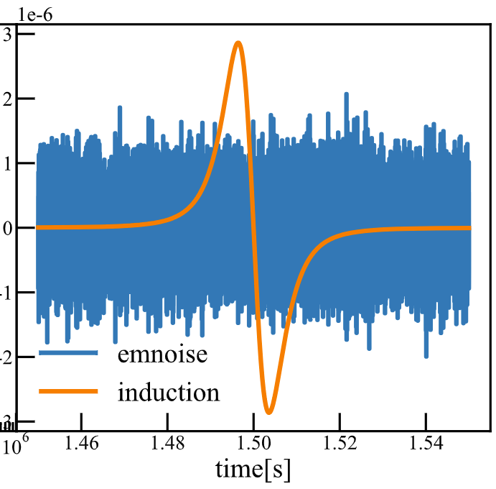
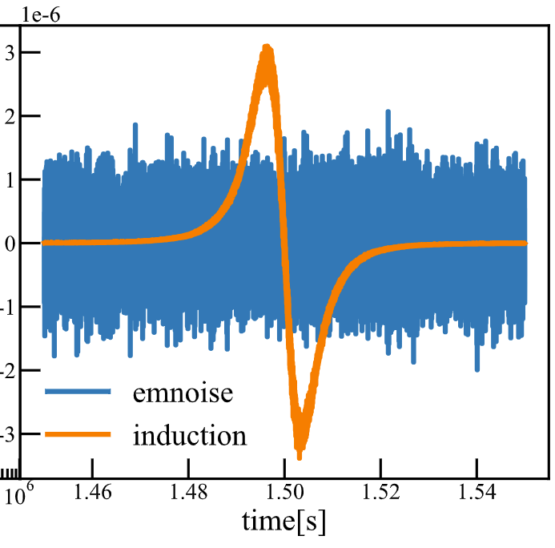
导轨振动
铁磁性样品正常感应电压波形: 积分值为0
考虑导轨振动后: 积分值不一定为0
振动对于信号的影响正比于样品的剩磁大小,以下分析均固定样品剩磁大小为1Gs

Slide 7
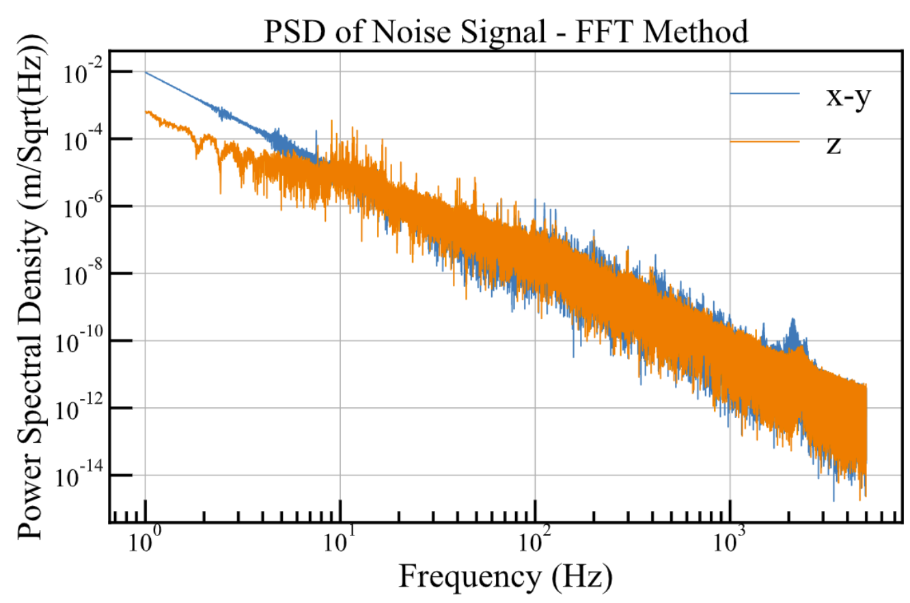
导轨振动
振动水平数据来源: 测量得到的近代物理系楼地面的振动频谱：此时RMS值为0.012mm
所用数据 | $$T(s)$$
RMS = 30um | 656.47
RMS = 50um | 1972.47
RMS = 100um | 5060.50
导轨产商给出的RMS参考值范围为: 0.100~0.03mm
假设频谱形状不变,将实际测量值按照RMS值比例进行放大,用以估计导轨的振动水平

Slide 8
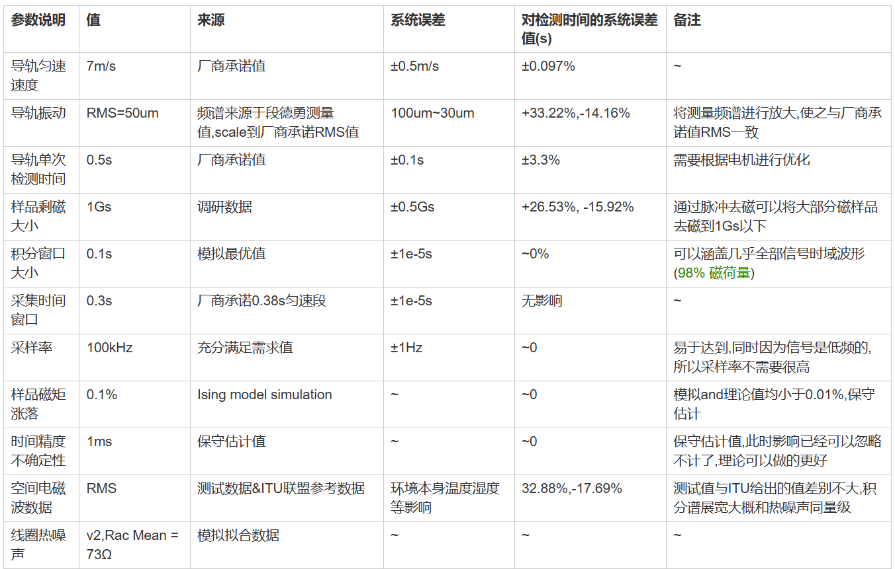
系统误差分析
考虑更好的去磁设备
考虑做磁屏蔽

Slide 9
噪声来源与分析-总览
来源 | 说明 | $$σ_{0}(g_{D})$$ | $$T(s)$$
线圈热噪声 | 来源于线圈的交流电阻,Johnson Model | $$24.64$$ | $$5466.01$$
环境电磁波 | 来源于地磁场,电器等对于线圈的影响 | $$14.35$$ | $$1853.30$$
导轨振动 | 对带有磁矩的样品,其穿过线圈时由于导轨振动造成积分值不为0 | $$14.80$$ | $$1972.48$$
时间精度 | 对带有磁矩的样品,由于积分时间窗口不对称,导致积分值不为0 | $$<{10}^{−3}$$ | $$<2×{10}^{−6}$$
样品磁矩涨落 | 对带有磁矩的样品,如果其磁矩随时间发生变化,多次检测积分值不为0 | $$<10^{−4}$$ | $$<2×{10}^{−8}$$
初步分析总检测时间: 9291s
一些说明:
检测频率f: 2Hz
调研了市面上主要的导轨选型,能达到的往返频率大约能做到2Hz
样品剩磁大小: 1Gs
脉冲去磁器可以将大部分铁磁性样品去磁到1Gs以下,保守估计设置为1Gs
样品磁矩涨落: 0.01%
基于热力学的计算与模拟,发现温度不变情况下,磁性样品磁矩涨落量级小于${10}^{−8}nT$

Slide 10
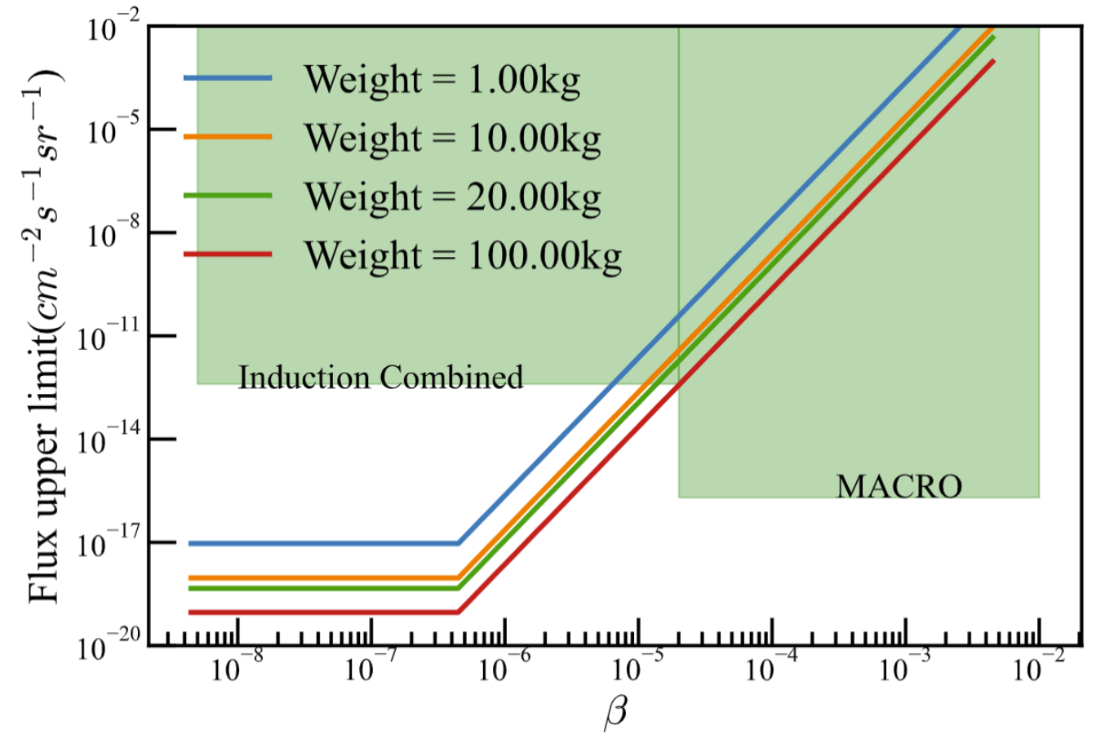
预期磁单极子通量灵敏度分析
参考文献[1],月壤样品对磁单极子通量灵敏度95%置信度上限公式为:
$m$为检测的总质量(kg), $ε(E_{k})$为动量修正,用于描述该动能下磁单极子被样品俘获的概率。
假设磁单极子质量为${10}^{17}GeV$ 将动能转换为速度。
$$Φ\left(E_{k}\right)=\frac{9.13×{10}^{−18}}{m×ε(E_{k})} (cm^{−2}s^{−1}sr^{−1})$$
超低速段灵敏度优于目前最好的宇宙线实验但是样品检测实验是模型依赖的,一般不做相互比较
目前NASA做的针对磁单极子的月壤检测实验样品总质量约20kg
[1] Search for Magnetic Monopoles in Lunar Material

Slide 11
Backups

Slide 12
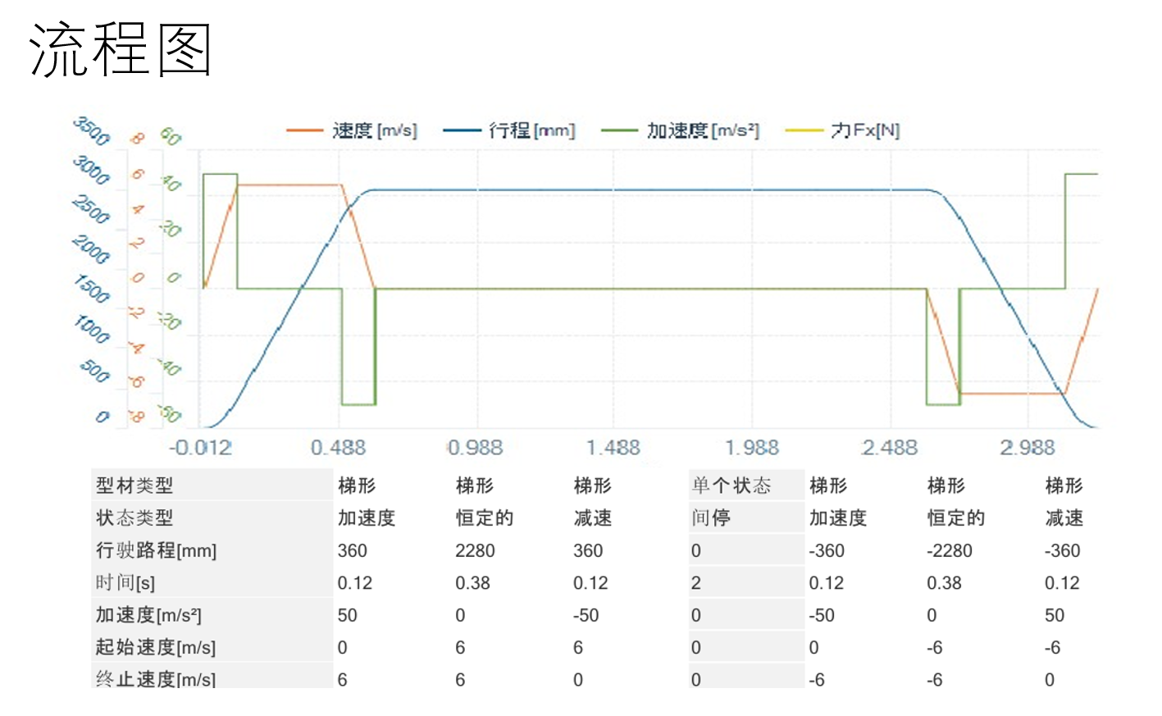
导轨选型与设计
关键参数 | 值
往复周期 | 最优0.5s
匀速时间 | 0.38s
振动水平 | RMS = 0.05mm
速度 | 6 m/s

